Slide 1
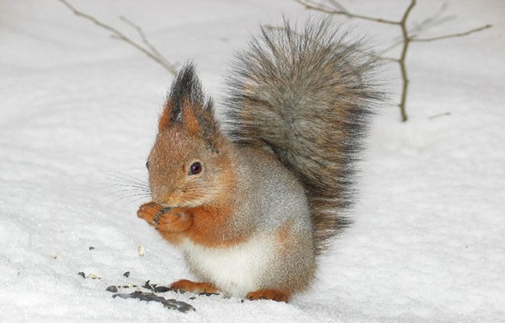
Лесной житель - белка

Slide 2
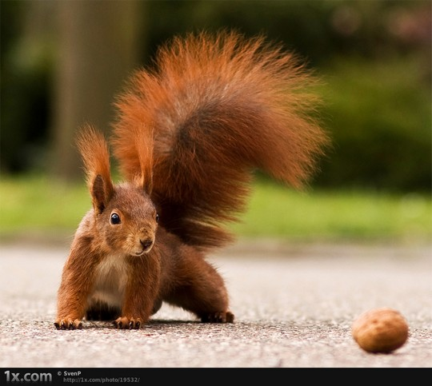
Цель: Изучение животного белка, ее описания, место жительства и образа жизни.

Slide 3
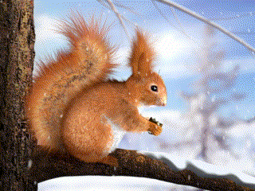
Бе́лки
род грызунов семейства беличьих. Кроме собственно рода , белками называют ещё целый ряд представителей семейства беличьих из родов красные белки , пальмовые белки и многих других.

Slide 4
Описание внешнего вида.
Это мелкий зверек типично беличьего облика, с вытянутым стройным телом и пушистым хвостом. Длина её тела 19,5—28 см, хвоста — 13—19 см (примерно 2/3 длины тела); вес 250—340 г. Голова округлая, с большими чёрными глазами. Уши длинные, с кисточками, особенно выраженными в зимний период. Задние конечности заметно длиннее передних. Пальцы с цепкими острыми когтями. Волосы по бокам хвоста достигают длины в 3—6 см, отчего хвост имеет уплощённую форму.
Зимний мех у белки высокий, мягкий и пушистый, летний — более жёсткий, редкий, и короткий.

Slide 5
Одной из широко известных отличительных особенностей многих белок является их способность запасать на зиму орехи. Некоторые виды белок закапывают их в землю, другие — прячут в дуплах деревьев. Как полагают учёные, плохая память некоторых видов белок, в частности серой, помогает сохранять леса, так как они закапывают орехи в землю и забывают про них, а из проросших семян появляются новые деревья.

Slide 6
Образ жизни
Белка — типичный обитатель лесов. Поскольку основу её питания составляют семена древесных пород, она предпочитает смешанные хвойно-широколиственные леса, которые обеспечивают наилучшие кормовые условия. Любит также зрелые тёмнохвойные насаждения — кедровники, ельники, пихтачи; за ними следуют лиственничники, и смешанные сосняки. На севере, где растёт в основном сосновое и лиственничное редколесья, плотность её поголовья невысока.

Slide 7
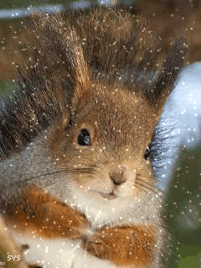
Образ жизни преимущественно древесный. Белка — живой, подвижный зверёк. Она легко совершает прыжки с дерева на дерево (3—4 м по прямой и 10—15 м по нисходящей кривой).
В бесснежный период, а также во время гона значительное время проводит на земле, где перемещается скачками длиной до 1 м. В зимний период перемещается в основном «верхами». При опасности скрывается на деревьях, обычно затаиваясь в кроне. Активна в утренние и вечерние часы,
В разгар зимы покидает гнездо только на время кормёжки, а в сильные морозы и непогоду может подолгу отсиживаться в гнезде.

Slide 8
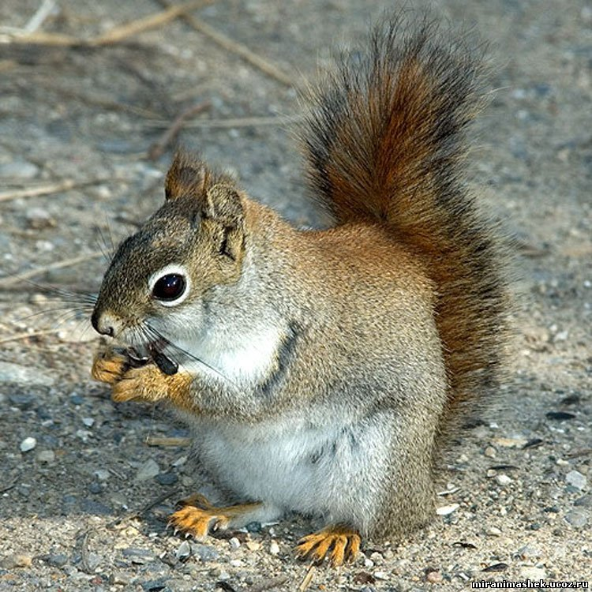
Питание
Белка потребляет грибы (особенно олений трюфель), почки и побеги деревьев, ягоды, клубни и корневища, лишайники, травянистые растения.
В период размножения не брезгует животными кормами — насекомыми и их личинками, яйцами, птенцами, мелкими позвоночными. После зимовки белка охотно грызет кости погибших животных.
Дневное количество пищи зависит от сезона: весной, во время гона белка съедает до 80 г в день, зимой — всего 35 г.
На зиму белка делает небольшие запасы желудей, орехов, шишек, натаскивая их в дупла или зарывая среди корней, а также сушит грибы, развешивая их на ветках.

Slide 9
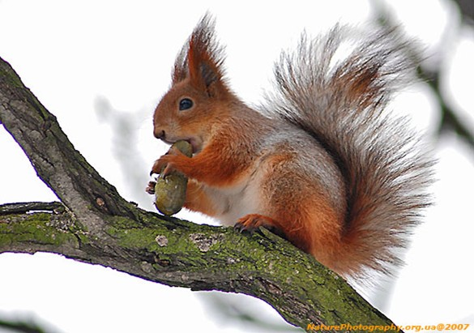
Интересные факты
1. Новорожденный бельчонок весит не более 50 грамм, при этом его рост не превышает одного дюйма. После рождения новорожденный не имеет ни зубов, ни волос.
2. У белок хорошо развиты задние лапы, передние же довольно короткие. Благодаря совместной работе лап, белка способна прыгать на расстояния примерно в 20 футов.
3.Удивительно то, что белка способна упасть с тридцати метровой высоты, при этом остаться совершенно невредимой. Не нанести серьезных травм при падении белкам позволяет не только строение их тел, но и пушистый и красивый хвост, который белки используют для баланса, по принципу парашюта.

